Slide 1
স্বাগতম

Slide 2
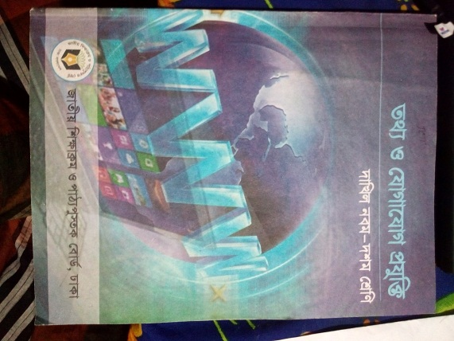
পরিচিতি
শবনম মোস্তারী
সহকারি শিক্ষক (আই সি টি)
শের-ই-বাংলা বালিকা মাধ্যমিক বিদ্যালয়
কলেজ রোড, বরিশাল।
মোবাইল:-০১৭১৮৫৬০৪০১
শ্রেনী: 7ম
বিষয়: তথ্য ও যোগাযোগ প্রযুক্তি
অধ্যায় : 1ম
পাঠ: 5
সময়: ৫০ মিনিট

Slide 3
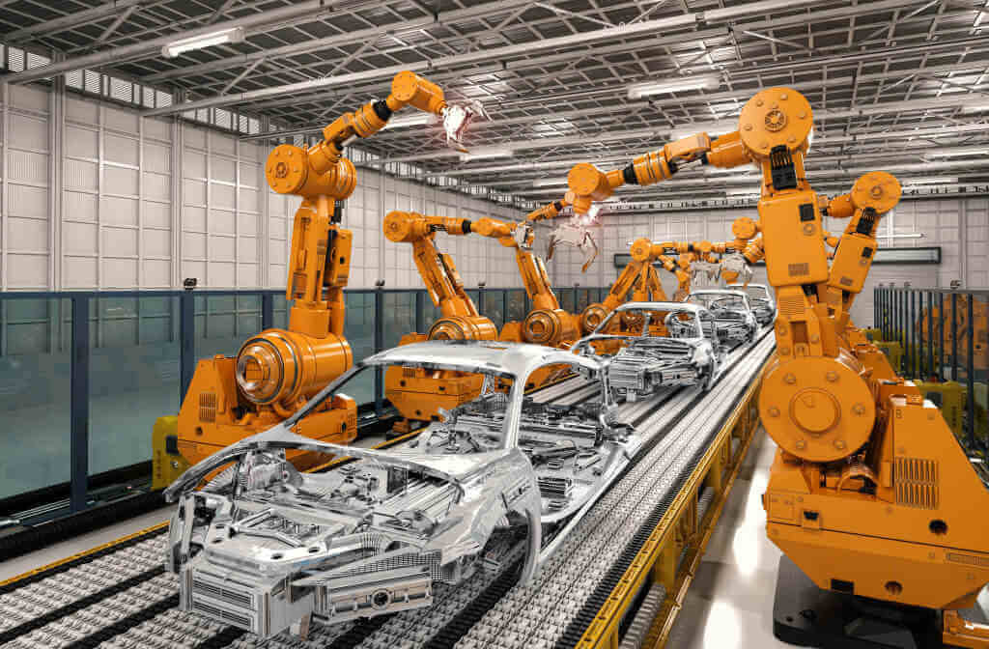
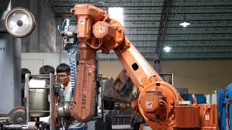
ছবিতে কি দেখতে পাচ্ছ?

Slide 4
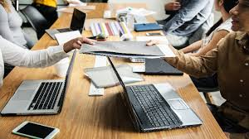
কর্মক্ষেএে তথ্য ও যোগাযোগ প্রযুক্তি
আজকের পাঠ

Slide 5
কর্মক্ষেএে প্রযুক্তির ব্যবহার

Slide 6
কর্মক্ষেএে প্রযুক্তি
তোমরা জান আমাদের দেশে এখন বিশাল বিশাল জাহাজ তৈরী হয়, জাহাজ বানাতে ধাতব কেটে ওয়েল্ডিং করতে হয় সেখান থেকে তীব্র আলো বের হয় যা খুবই বিপদজনক । এখন এ কাজগুলো মানুষ না করে রোবট দিয়ে করাচ্ছে। পৃথিবীর বড় বড় কল-কারখানায় শ্রমিক হিসাবে মানুষ কাজ করে না কাজ করে রোবটরা।

Slide 7
একক কাজ
কর্মক্ষেএে বিপদ জনক কাজ গুলো চিহ্নিত কর?

Slide 8
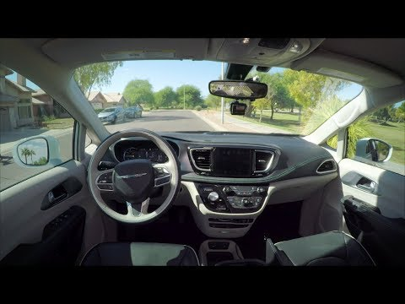
কর্মক্ষেএে প্রযুক্তি

Slide 9
কর্মক্ষেএে প্রযুক্তির ব্যবহার
অনুমান করা যায়, কয়েক দশক পর একসিডেন্ট বন্ধ হয়ে যাবে- কারন মানুষ আর গাড়ি চালাবে না তথ্য প্রযুক্তি ব্যবহার করে গাড়ি চালানো হবে।

Slide 10
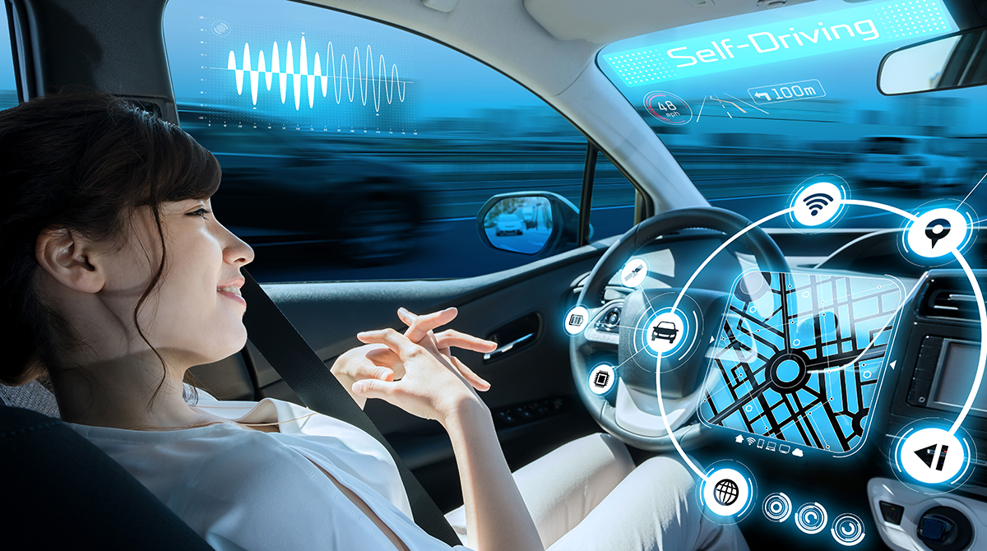
কর্মক্ষেএে প্রযুক্তি ব্যবহার

Slide 11
কর্মক্ষেএে প্রযুক্তির ব্যবহার
বিশাল বিশাল প্লেন যখন আকাশে উড়ে তথন পাইলটদের কিছু করতে হয় না – কম্পিউটার সবকিছু করে। যুদ্ধবিমান গুলোতে কোন পাইলট থাকে না । পাইলট বিহীন বিমান প্রতিনিয়ত যুদ্ধ করছে বোমা ফেলছে।

Slide 12
দলীয় কাজ
কর্মক্ষেএে তথ্য প্রযুক্তি ব্যবহার করে বিপদ জনক কাজ গুলো সহজে করা যায় ব্যাখ্যা কর?

Slide 13
কর্মক্ষেএে প্রযুক্তির ব্যবহার
অফিসের মিটিং গুলো আজকাল আলাদা ভাবে বসে এক সাথে কনফারেন্স করে ফেলে।
ই-ক্লাশরুম তৈরী হয়েছে একজন শিক্ষক তার ক্লাশরুমে পড়াবেন সারা দেশের মানুষ তার ক্লাশ দেখে পড়তে পারবে।
অফিস ব্যবস্থাপনা তথ্যপ্রযুক্তি ছাড়া কল্পনা করা যায় না।
টাকা পয়সা হিসাব সংক্রান্ত কাজ গুলো কম্পিউটার সহজেই করে ফেলে।

Slide 14
মূল্যায়ন
১) ই-ক্লাশরুম কি?
২)তথ্য প্রযুক্তির সাহায্যে কি কি বিপদজনক কাজ করা যায়?

Slide 15
সবাইকে ধন্যবাদ

